Slide 1

¿Qué medicamento debo tomar si mi presión arterial es demasiado baja?
El paciente preguntó:
Médico Asistente de la Clínica Tzu Chi
Zhang Bingdong

Slide 2
Problemas de presión arterial
Hipertensión
Hipotensión
No valorar los síntomas.
Mantente alto para controlar
> 130 / 80
No valores los números
Lidiar con los síntomas
< 90 / 60

Slide 3

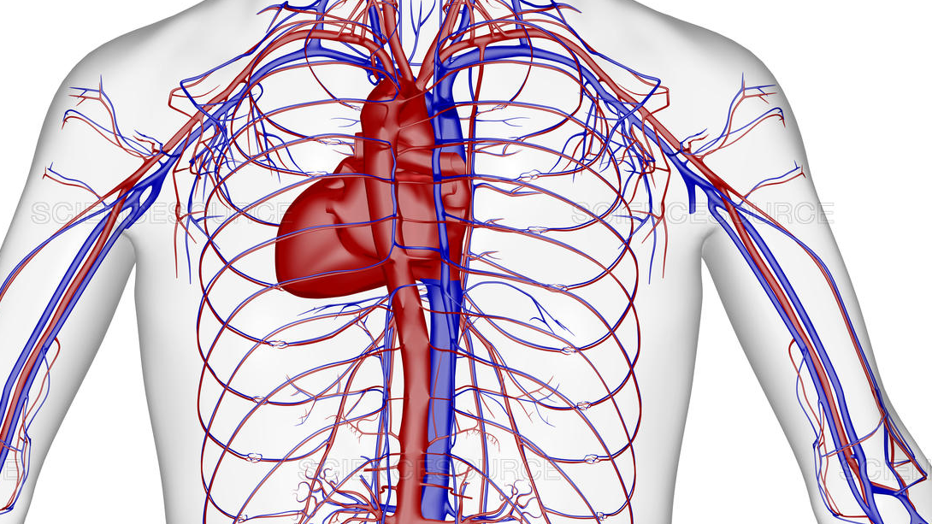
Hipotensión
Definición:
La presión arterial no puede satisfacer al cuerpo.
Requerimientos de suministro de sangre para órganos vitales.

Slide 4
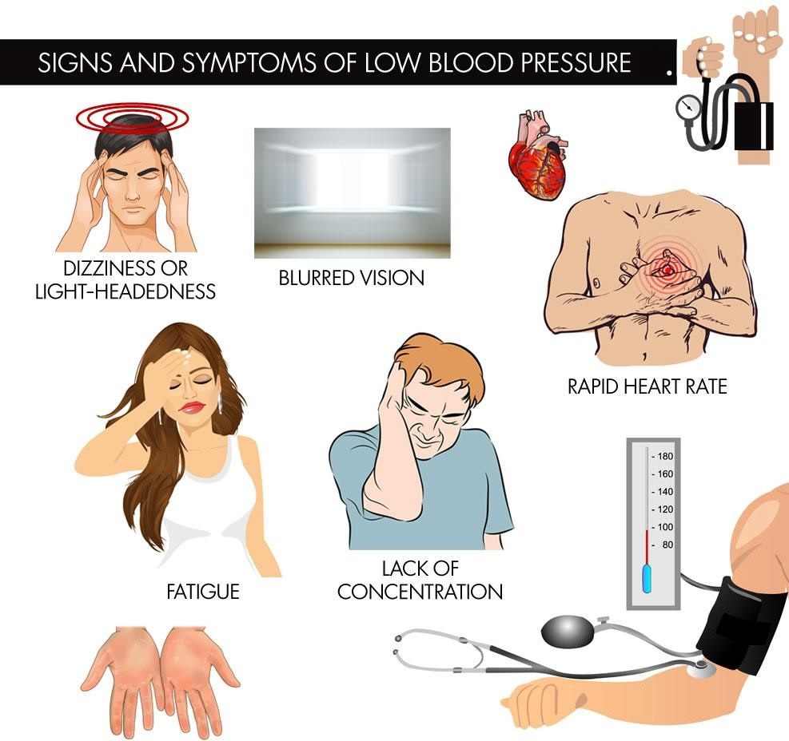
头晕
眼花
胸闷
心跳快
Síntomas de hipotensión.
累
无力
甚至昏厥

Slide 5

Causas de la hipotensión
Si experimenta alguno de los siguientes síntomas, vaya a la sala de emergencias.
Deshidratación masiva
Efectos secundarios de drogas
Alergia severa
Anemia severa
Enfermedad del corazón

Slide 6
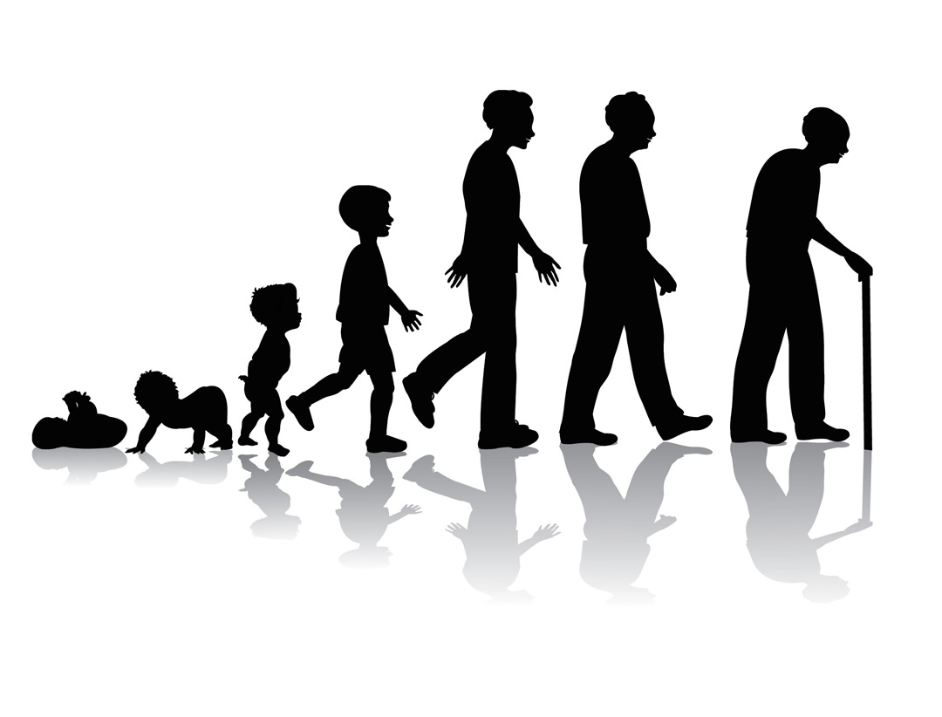
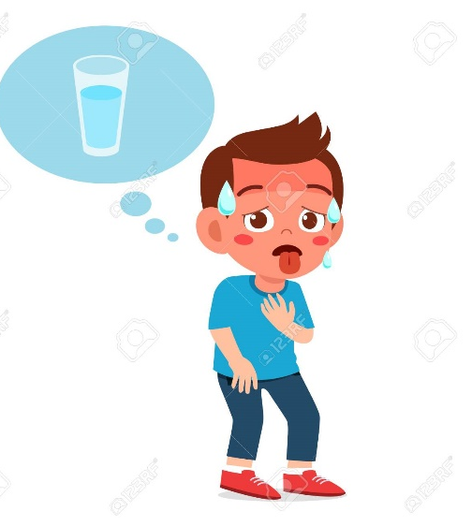
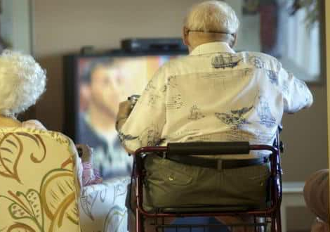

Causas de la hipotensión ortostática.
Edad
Deshidratación
Cambiar de posición demasiado rápido
Mentira sedentaria prolongada
Medicina

Slide 7


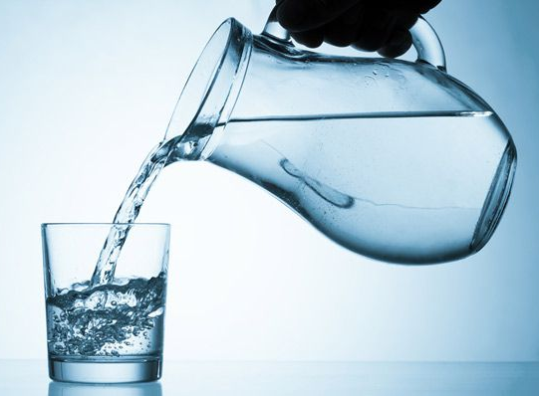
Que debo hacer?
Cambia lentamente de posición
Bebe más agua
Ejercicio moderado
Si los síntomas son frecuentes, consulte a un médico.

Slide 8
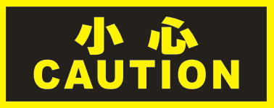
Por lo tanto, debemos prestar atención al agua potable y hacer ejercicio en nuestras vidas. Ten cuidado cuando seas viejo, no te sientes ni te pares demasiado rápido .
Resumen

Slide 9

"Hipotensión normal"
Primero, lleve el esfigmomanómetro eléctrico de su casa a la clínica para compararlo.
El corazón no necesita estar demasiado duro, es suficiente para suministrar sangre a todo el cuerpo.
Jóvenes y en estado de meditación.

